Slide 1
Concurs de logotip del projecte CETE+
Consorci Europeu per a la Transformació Educativa

Slide 2
EL REPTE
El repte
Dissenyar un logotip del projecte Erasmus+ CETE+.
Cada participant podrà presentar un logotip.
El treball es pot fer de manera individual o per equips de màxim 3 alumnes.
Els logotips hauran de ser originals, inèdits i obra de l’alumnat.

Slide 3
EL REPTE
Què ha de transmetre el logo?
1. Aprenentatge col·laboratiu.
2. Millora de les competències digitals.
3. Cooperació amb centres educatius europeus.
4. Respecte a la diversitat lingüística, millora de l’ensenyament i l’aprenentatge de les llengües i de les habilitats interculturals.
5. Desenvolupament sostenible.
6. Transformació educativa.

Slide 4
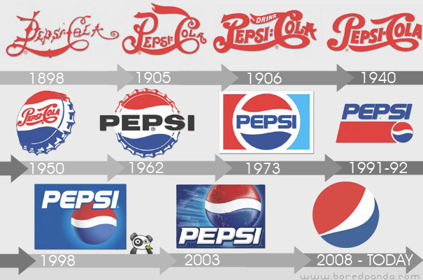
EL REPTE
Evolució dels logotips amb el temps
!
!
!
Tendència a la simplicitat. Formes bàsiques. Línia senzilla, clara i moderna.

Slide 5
EL REPTE
Com puc dissenyar el logo?

Slide 6
EL REPTE
Requisits tècnics
Format: Qualsevol, digital o físic. (però s’ha d’enviar en JPEG o PNG).
Color: Màxim 3 colors (+ el blanc). Un ha de ser necessàriament el blau, el color de la UE: 0/51/153 - hexadecimal: 003399.
Ha d’incloure l'acrònim CETE+ , que pot anar a dalt, a baix o a un costat.
Mida: La imatge ha de tenir prou qualitat per ser impresa en format gran.
Large: 1200 x 1200 px
Medium: 820 х 820 px
Small: 170 х 170 px

Slide 7
EL REPTE
Terminis & premis
Fase 1
El termini de presentació del logotip és el 31 de gener 2022.
El 4 febrer 2022 es publicarà el logotip guanyador del nostre centre.
El jurat estarà format per l’equip impulsor de l’Erasmus+, el departament de visual i
plàstica i els delegats/des de cada classe.
El guanyador rebrà un val de 30 euros de la llibreria Gadial.
Fase 2
El logotip guanyador participarà en la fase final del concurs de tots els centres
participants. El logotip guanyador es farà públic abans del 15 de març 2022.
L’alumnat finalista de cada centre, l’alumnat finalista de la fase final i el guanyador o la guanyadora de la fase final rebran un diploma acreditatiu.
Els premis dels dos grups de l’alumnat finalista de la fase final i el grup de l’alumne/a guanyador/a consistirà en un val per gaudir d’una activitat lúdico-educativa.

Slide 8
Exemples

Slide 9
CONCEPTE 1: CERCLES
VALORS QUE TRANSMET: Unió, treball en equip, col·laboració, diàleg, transformació, sostenibilitat
CETE+

Slide 10
CONCEPTE 1: CERCLES
VALORS QUE TRANSMET: Unió, treball en equip, col·laboració, diàleg, transformació, sostenibilitat
Forma de roda = transformació
Forma circular =
unió, col·laboració, UE
Color verd fluorescent= modernitat & sostenibilitat
CETE+
27 cercles = 27 països UE
Acrònim clarament llegible
Cercles verds = diàleg, parlar
Icona versàtil i flexible. Fàcilment adaptable.

Slide 11
CONCEPTE 1: CERCLES - VARIACIONS
CETE+
+
CETE+
CETE⁺
CETE+

Slide 12
CONCEPTE 2: MAPA / BAFARADA
VALORS QUE TRANSMET: Diàleg, UE, diversitat, sostenibilitat, llengües
CETE+
CETE+

Slide 13
CONCEPTE 3: SUMA
VALORS QUE TRANSMET: Progrés, suma, sostenibilitat, transformació
CONCEPTE 4: EXPANSIÓ
VALORS QUE TRANSMET: Creixement, unió, diversitat, sostenibilitat
CETE+
CETE+
CETE+
CETE+
CETE+
CETE+

Slide 14
Gràcies!

